Slide 1
Chronische buikpijn bij kinderen
Diagnose & aanpak

Slide 2
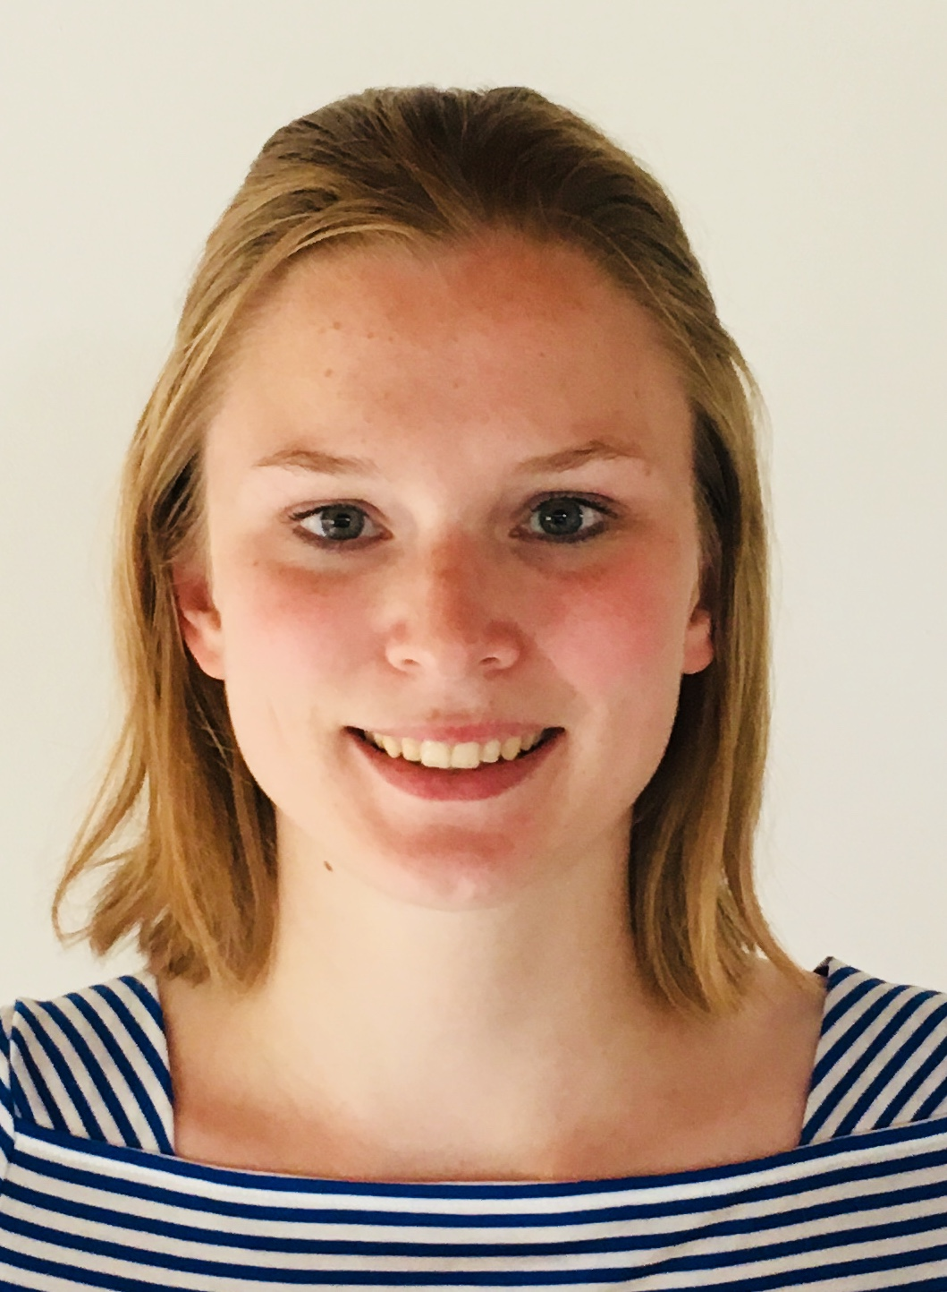
Voorstelling
Dr. Benedicte Eneman
Opleiding Pediatrie via UZ Leuven
Fellowship Kindergastro-enterologie VUB
Dr. Julie Vanbekbergen
Opleiding Pediatrie via UZ Leuven
Consulent voedingsteam UZ Leuven

Slide 3
Hanne, 12 jaar, buikpijn sinds enkele maanden
Voorgeschiedenis
Leeftijd 17 maanden: refluxoesofagitis
2 maanden eerder appendectomie (beginnende appendicitis)
Anamnese
Buikpijn rond de navel, voornamelijk bij maaltijd en ‘s nachts
Nausea, braakneiging, weinig eetlust. Geen vermagering.
Stoelgang normale consistentie, om de 2-3 dagen.
Regelmatig schoolverlet, geen stress.
Medicatie
Sporadisch Omeprazole en Motilium, zonder effect
Klinisch onderzoek
Lengte en gewicht p50, niet afbuigend
Wat faecalomen palpabel over colonkader

Slide 4
Hanne, 12 jaar, buikpijn sinds enkele maanden
Wat is de volgende stap?

Slide 5
Hanne, 12 jaar, buikpijn sinds enkele maanden
Aanvullende onderzoeken
Reeds uitgevoerd bij huisarts
Bloedname: normaal
Bloedbeeld
Lever-, schildklier- en nierfunctie
tTG, RAST voedingsallergenen
Lactose-ademtest: normaal
Echo abdomen: normaal
Stoelgang (coprocultuur/parasieten): normaal
Aanvullend:
RX abdomen enkel: fecale stase
Start macrogol desimpactieschema
Schoolhervatting stimuleren

Slide 6
Hanne, 12 jaar, buikpijn sinds enkele maanden
Evolutie klinisch beeld
Persisterende abdominale pijn ondanks macrogol
Aanhoudend schoolverlet
Klinisch onderzoek: onveranderd, persisterende faecalomen
Aanvullende investigaties/beleid
Uitgesproken ongerustheid bij ouders
PEG spoeling: persisterende klachten
Gastro- en coloscopie: normaal
Uitleg functionele buikpijn + verwijzing psycholoog (stressoren)
Second opinion UZ Leuven: MRI abdomen (normaal)
Gunstige evolutie + heropstart school

Slide 7
Louis, 6 jaar
Probleemstelling: Buikpijn sinds 6 maanden
Voorgeschiedenis
Pyelonefritis
Trommelvliesbuisjes
Koemelkeiwitallergie als kind
Anamnese
Dagelijkse buikpijn, epigastrisch en onderbuik
Vermindering pijn na maaltijd
Stoelgang normale consistentie, dagelijks
Verbetering na 4 weken omeprazole, nadien snel recidief
Geen stressoren
Medicatie
Momenteel geen

Slide 8
Louis, 6 jaar
Klinisch onderzoek
Lengte p75, gewicht p50, gewichtsstagnatie laatste maanden
Epigastrische bij palpatie, verder geen bijzonderheden
Wat is de volgende stap?

Slide 9
Louis, 6 jaar
Wat is de volgende stap?
Bloedname (bloedbeeld, lever-, schildklier- en nierfunctie, tTG, RAST voedingsallergenen): normaal
Gastroscopie
2 bulbaire ulcera en submucosale nodulariteit: verdacht voor H. pylori infectie
APO:
Licht chronische ontsteking duodenaal
Maag en slokdarm normaal
H. pylori kleuring positief
Start triple therapie (PPI 4 weken + amoxicilline & clarithromycine 2 weken)
C13-ureumademtest na 8 weken: H. pylori negatief

Slide 10
Chronische buikpijn bij kinderen
BRAIN
Familiy life
Parental behaviour
Response to pain
Academic pressure
Exercise, activities
Relationships
Life events/experiences
Definitie: buikpijn > 2 maanden
Veelvoorkomend probleem
10-15% schoolgaande kinderen
Vaak vage klachten
Oorzaak vaak multifactorieel
Psychologische stress
Viscerale hypersensitiviteit
Omgevingsfactoren
Organische ziekte: minderheid
PAIN stimulation
PAIN interpretation
GUT
Motility
sensitivity
(Organic) Ilness
Diet
medications
Notes:
Buikpijn kan intermittent of continu zijn, en kan organisch of functioneel zijn

Slide 11
Buikpijn functioneel of organisch?
Ouders: ↑ ernst/duur pijn = ↑ kans op onderliggende ziekte
Buikpijn
Met onderliggende organische oorzaak
Zonder aanwijsbare organische oorzaak = functionele buikpijn
=> Onderscheid erg belangrijk voor verdere aanpak

Slide 12
Red flags: anamnese
Alarmsymptoom | Mogelijks wijzend op
Leeftijd < 5 jaar
Nachtelijke pijn
(Gal)braken | Zure peptische aandoeningen, darmobstructie, leverpathologie, intracraniële aandoening, cholecystitis…
Urinaire symptomen | Urineweginfectie, nefrolithiase
Bloederige diarree | IBD, enterale infectie
Melaena | Zure peptische aandoeningen, Meckel divertikel
Slikmoeilijkheden (dysfagie) of pijn bij het slikken (odynofagie) | Oesofagitis, achalasie
Waterige diarree >2 keer per dag, > 2 weken; nachtelijke diarree | IBD, enterale infectie, immuundeficiëntie, coeliakie, FPIE
Rugpijn | Pancreatitis
Perianale klachten | IBD
Koorts | Infectie, inflammatie, familiale koortssyndromen
Gewichtsverlies, groeiretardatie | Malabsorptie (IBD, coeliakie, pancreatitis); maligniteit
Huidrash, eczeem, urticaria | IBD, coeliakie, voedingsallergie
Gewrichtspijn | IBD
Familiale voorgeschiedenis coeliakie, IBD, peptisch ulcus | Coeliakie, IBD, peptisch ulcus
Notes:
Urinaire symptomen: (veranderd plaspatroon, dysuria, hematurie)
FPIE: food protein induced enteropathy (niet IgE gemediëerd)

Slide 13
Red flags: klinisch onderzoek
Alarmsymptoom | Mogelijks wijzend op
Aften | IBD
Gelokaliseerde rechter hypochonder pijn | Galstenen, cholecystitis
Gelokaliseerde rechter fossa pijn | Ovariële cyste of massa, chronische appendicitis
Linker fossa pijn | Constipatie, ovariële cyste of massa, colitis ulcerosa
Suprapubische pijn | Urineweginfectie
Hepatomegalie | Hepatitis en andere leverpathologie
Splenomegalie | Hemolytische ziekte, milt abcessen, hematologische maligniteit…
Nierslagpijn | Pyelonefritis
Perianale afwijkingen (skin tags, fissuren, fistels) | IBD
Notes:
Urinaire symptomen: (veranderd plaspatroon, dysuria, hematurie)
FPIE: food protein induced enteropathy (niet IgE gemediëerd)

Slide 14
Initiële aanpak bij chronische buikpijn
Geen ‘rode vlaggen’ bij anamnese of klinisch onderzoek
Aanvullende onderzoeken:
Stoelgangsstaal voor occult bloed en evt. parasieten
Evt. bloedname voor tissue transglutaminasen, cofo, sedimentatie en CRP
Aanpak functionele buikpijn
Therapeutische alliantie met ouders; bij eerste contact vermoeden functionele buikpijn benoemen
Identificeer onderliggende psychosociale factoren
Patiënt-educatie
Pijn door fysiologische werking van het gastro-intestinaal stelsel:
viscerale hyperalgesia
verminderde pijndrempel bij uitzetting van het rectum
Biopsychosociaal pijnmodel
Eventueel diagnose subtype: irritable bowel syndrome, dyspepsie, abdominale migraine…
Voorzie follow-up
School en normale activiteiten hervatten
Cognitieve gedragstherapie, relaxatietechnieken, hypnotherapie
Ook evidentie voor: probiotica (Enterol), vezels (Spagulax), pepermuntolie (Tempocol)
Notes:
Pepermuntolie: door minder spasmen van het colon

Slide 15
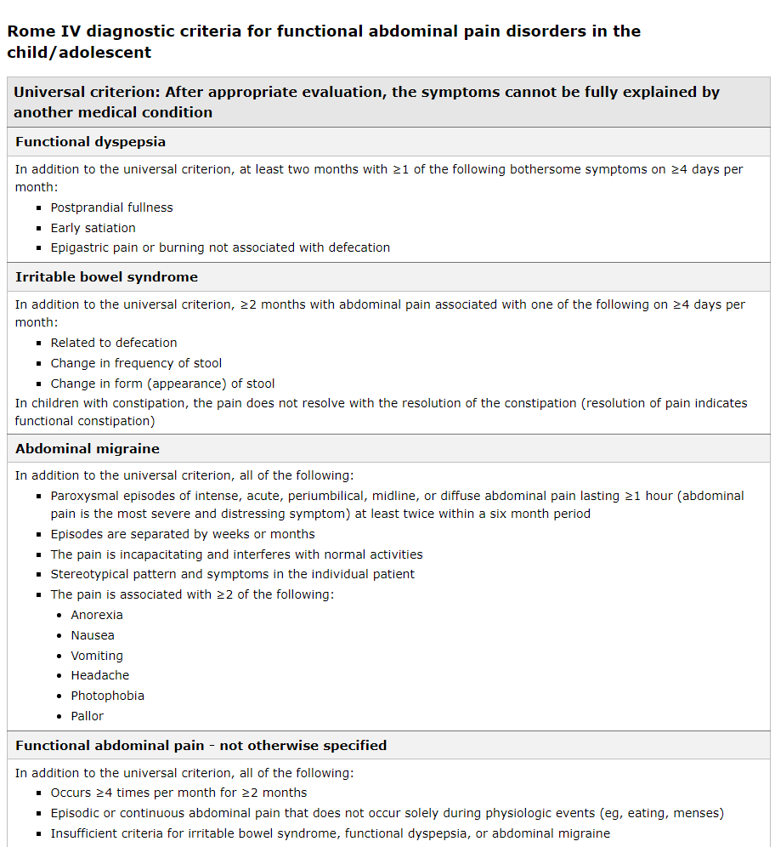
Functionele buikpijn

Slide 16
Initiële aanpak bij chronische buikpijn
Wél ‘rode vlaggen’ bij anamnese of klinisch onderzoek
Steeds:
-Stoelgangsstaal: FOB, parasieten
-Bloedname (cofo, CRP, sedimentatie, glucose, elektrolieten, albumine, totaal eiwit, ferritine, lever- en nierfunctie, lipase, tissue-transglutaminasen, schildkliertesten)
Afhankelijk van symptomen:
-Urinestaal met cultuur
-Stoelgangsstaal: cultuur, calprotectine, H. pylori Antigen
-Ureum ademtest
-RAST-testen voor voedingsallergenen
-Beeldvorming: echo abdomen, Rx abdomen, MRI enterografie
-Impedantie ph-metrie
-Gastro- en/of coloscopie
-Lactose-ademtest
Notes:
Indicatie RAST testen: abdominale pijn, braken, nausea binnen minuten tot 2 uur na ingestie; diarree binnen 2-6 uur na ingestie
(OPM: niet IgE gemediëerde voedingsallergie: chronisch braken en diarree, slechte gewichtsevolutie en bloed/slijm in de stoelgang)
E abdomen: galstenen, massa, hydronefrose..
MRI enterografie: met contraststof w dunne darm duidelijk gemaakt; toenemend gedaan bij IBD

Slide 17
Denk aan constipatie bij kind met buikpijn!
Kind en ouders vaak niet bewust van constipatie
Constipatie kan functioneel (meestal) of organisch zijn
Investigaties
Constipatie = klinische diagnose
Bij twijfel eventueel RX abdomen/wervelzuil
Bij aanhoudende constipatie ondanks therapie of tekens van obstructie:
Anale manometrie
Bloedonderzoek (oa. bloedbeeld, tTG, schildklierfunctie, ionogram)
Eventueel RX colon inloop (Megarectum? Hirschsprung? Obstructie?)
Eventueel transitonderzoek (RX pellet)
Behandeling
Basismaatregelen (toilethouding, vezelrijke voeding, voldoende vocht, frequent WC-bezoek)
Baby’s en jonge kinderen
Lactulose (1ml/kg/dosis 1-2x/dag)
Glycerine suppo (max 1x/dag)
Macrogol
Onderhoudsdosis 0,8 g/kg of desimpactieschema opbouwschema tot 2 g/kg
Movicol, forlax, laxido, dulcosoft…
2e lijnstherapie Picosulfaat (Laxoberon)
Fosfaatlavement (Cleen) of waterlavement (10ml/kg)

Slide 18
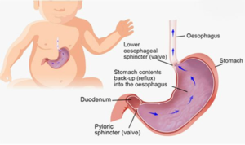
Oesofagitis & gastritis bij kinderen
Refluxoesofagitis
Irritatie distale slokdarm < zure gastro-oesofagale reflux
Symptomen
Overmatige regurgitaties/braken/nausea
Anorexie, voedingsweigering, onrust rond voedingsmoment
Gewichtsverlies, afbuigende groei
Pijn thoracaal, epigastrisch
Minder specifiek
Slaapproblemen
Hoesten, hyperreactieve luchtwegen
Apnee, acute life threatening event (ALTE)
…

Slide 19
Oesofagitis & gastritis bij kinderen
Refluxoesofagitis
Therapie
Voedingsaanpassing:
Type voeding: anti-refluxmelk/indikking
Koemelkeiwitallergie: extensief hydrolysaat / aminozurenpreparaat
Voedingsmoment: frequentie, hoeveelheid (overvoeding!), houding
Medicamenteus: Alginaat (Gaviscon) – Protonpompinhibitor (Omeprazole 1-2mg/kg/dag)
Onderscheid
Fysiologische reflux = klinische diagnose
Pathologische reflux = onvoldoende verbetering onder standaardtherapie > aanvullende investigaties
Verdere investigaties
Bloedonderzoek: bloedbeeld (eosinofielen), screening voedingsallergie
pH metrie / impedantiemeting
RX SMD: anatomische afwijkingen?
Gastro-oesofagale scintigrafie: maaglediging?
Oesofago/gastroscopie

Slide 20
Oesofagitis & gastritis bij kinderen
Eosinofiele oesofagitis
Chronische immuun/antigen-gemedieerde aandoening
Histologisch: eosinofiele predominante inflammatie
Aan te denken bij PPI-resistentie oesofagitis of verhaal van atopie
R/ 8 weken PPI +/- exclusiedieet +/- corticosteroïden
Voedingsallergie/intolerantie (koemelk)
Coeliakie
Peptisch ulcus
H. pylori gastritis
Faeco-orale transmissie → Familiale clusters
Antrale gastritis, peptisch ulcus → lymfoom, adenocarcinoom
Diagnose obv endoscopie (voorkeur), C13-ureumademtest
Triple therapie: PPI 4 weken, 2 weken amoxicilline + clarithromycine/metronidazole
Follow-up: controle eradicatie: C13-ureumademtest of faecale Ag-test

Slide 21
Coeliakie bij kinderen

Slide 22
Coeliakie bij kinderen
Immuungemedieerde enteropathie met zeer variabele presentatie
‘Coeliac iceberg’ = belangrijk deel asymptomatische patiënten
Diagnose
Tissue transglutaminase
cave: IgA-deficiëntie → IgG testing: tTG, EMA, DGP
Glutenbevattend dieet!
HLA-typering (DQ2/DQ8)
Goede negatieve predictieve waarde (>99%)
Igv onzekere diagnose
Duodenoscopie + biopsie
Villeuze atrofie + crypthyperplasie
Toename intra-epitheliale lymfocyten
Levenslang glutenvrij dieet!
Soms nood aan tijdelijk lactosevrij dieet (secundaire lactase-deficiëntie)
Frequente follow-up (1x/3m) tTG tot negativatie, nadien jaarlijks
Opvolging ontwikkeling auto-immuniteit (schildklier!)

Slide 23
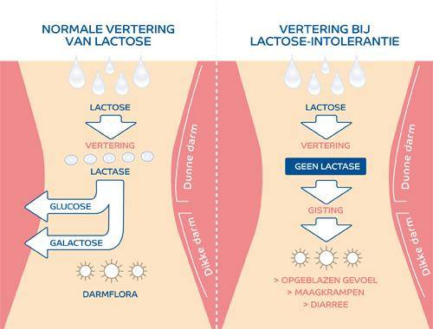
Lactose-intolerantie
Kliniek
Abdominale pijn
Opgezet abdomen
Flatulentie
Nausea
Diarree
Diagnostiek: lactose-ademtest
Behandeling
Lactosevrij diëet
Lactase igv lactose inname (Lactose OK)

Slide 24
Inflammatoir darmlijden
Voorkomen
Vooral vanaf adolescentie, zeldzaam zelfs < 5 jaar
Symptomen
(bloederige) diarree, buikpijn, tenesmen, koorts, gewichtsverlies, groeiretardatie, anemie, vermoeidheid
Extraintestinale symptomen: arthritis, aften, erythema nodosum, uveitis, hepatitis…
Eerste onderzoeken
Bloedname: anemie, hypoalbuminemia, gestegen sedimentatie of CRP
Normaal labo mogelijk
Fecaal calprotectine: negatief predictieve waarde:
< 50 µg/g: IBD onwaarschijnlijk
Andere oorzaken bloederige diarree uitsluiten:
Infectieuze colitis, Meckel, anale fissuren…
Diagnose
Gastro/coloscopie met biopten
MRI enterografie

Slide 25
TAKE HOME MESSAGES
Chronische buikpijn = veelvoorkomend probleem
Functioneel >> organisch: belang van rode vlaggen
Functionele buikpijn: biopsychosociaal pijnmodel!
Denk aan constipatie zowel bij jongere als oudere kinderen
Verwijzing Pediatrie
Aanwezigheid rode vlaggen
Afwijkende eerste investigaties
Onvoldoende verbetering onder basisaanpak

Slide 26
VRAGEN?

Slide 27
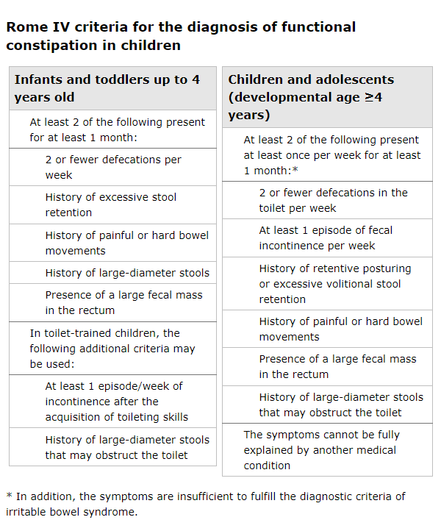
Functionele constipatie

Slide 28
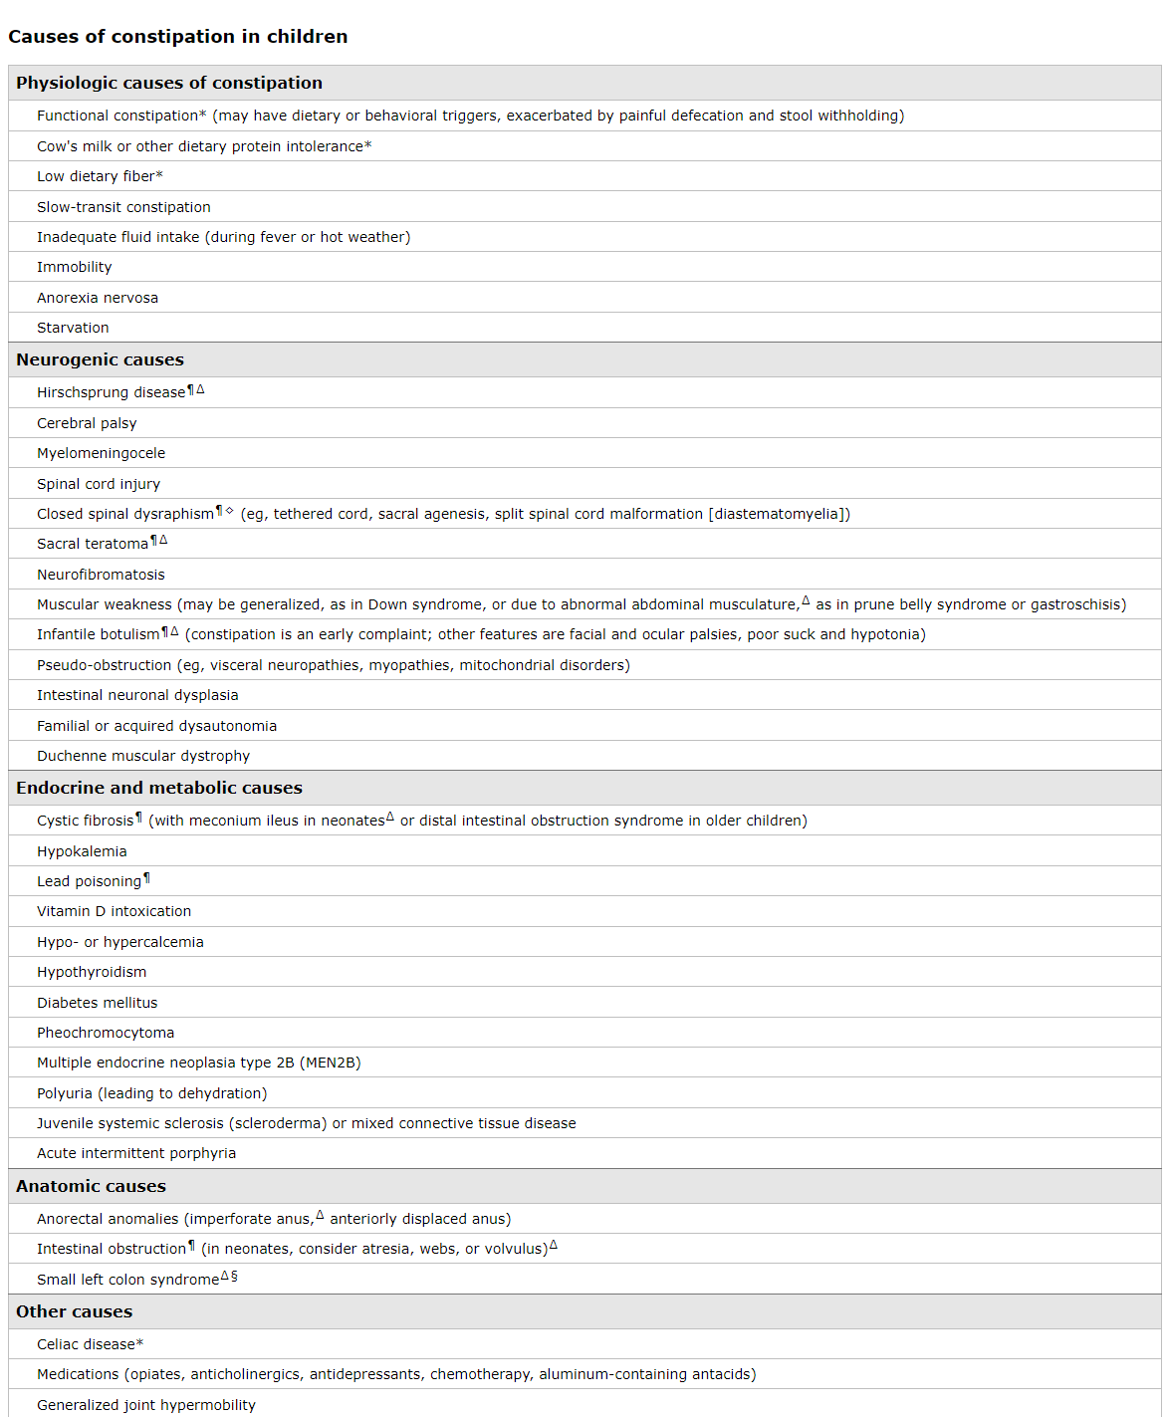

Slide 29
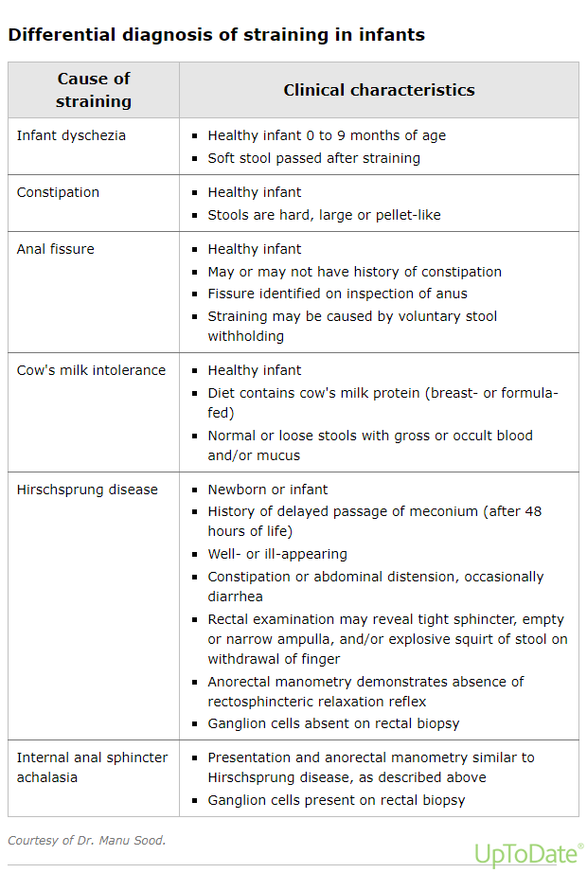

Slide 30
FLOWCHARTS (Espghan)

